Slide 1
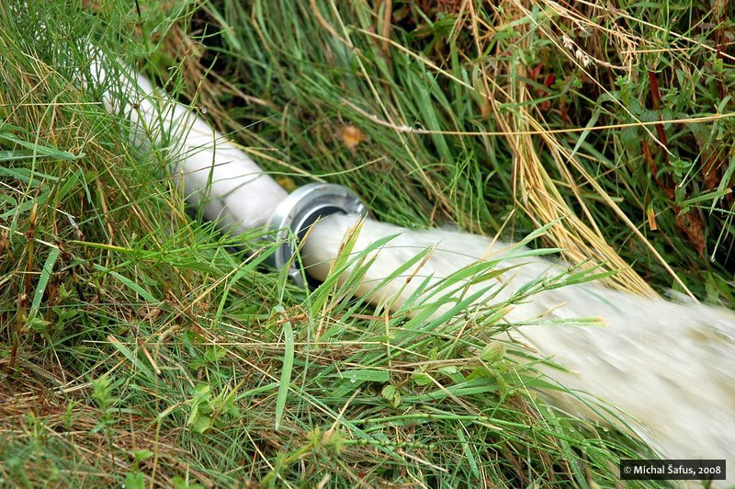
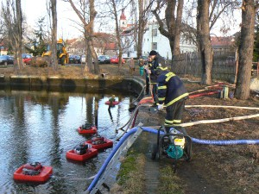
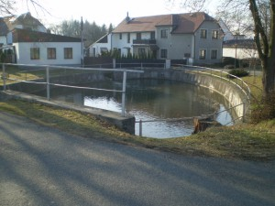
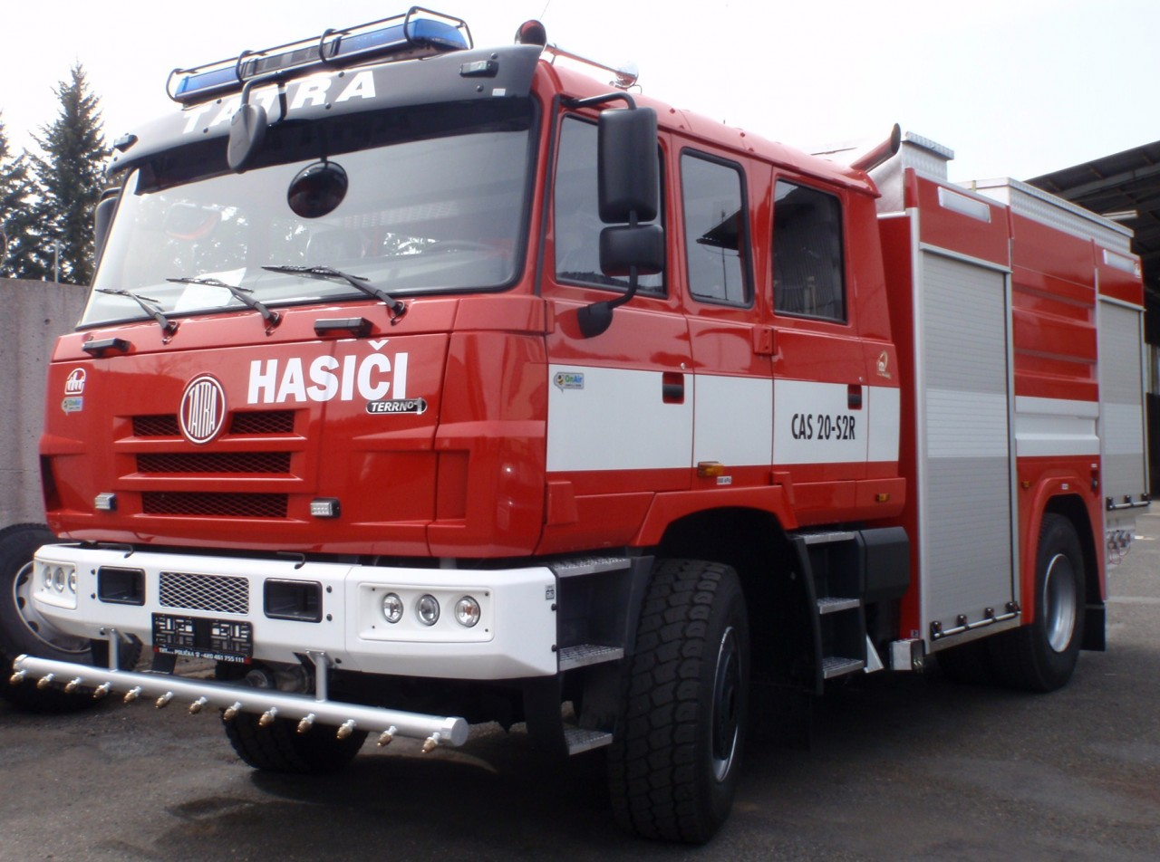
Vodní zdroje pro hašení požárů
Jméno a Příjmení: Stanislav Zatloukal
SDH: Lubenec
Okres: Louny
Kategorie: DT1
Škola: Esoz Chomutov- Strojník požární techniky PO1

Slide 2
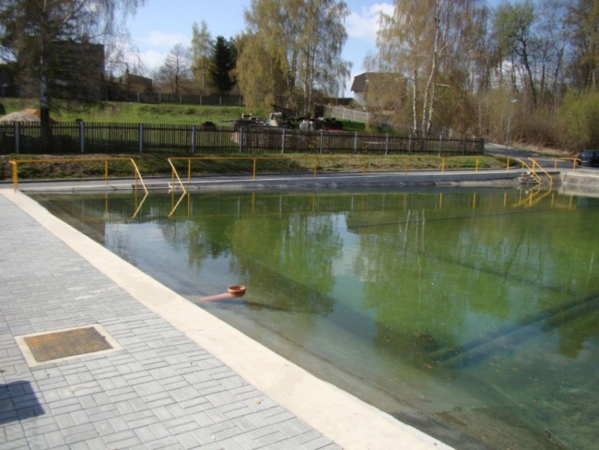
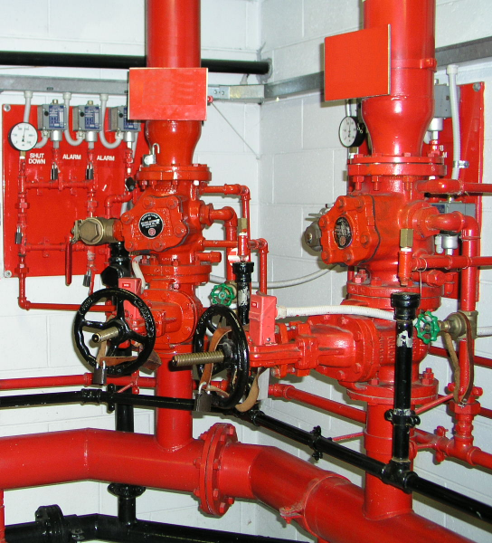
ZÁKLADNÍ DEFINICE
1.Zdroj požární vody
Zdroj vody který poskytne vodu pro hašení požáru.
2.Požární voda:
Voda určená k hašení požáru
3. Zdroj vody přirozeného původu:
Zdroj vody který nebyl záměrně vybudován pro požární použití (rybník, řeka)
4. Zdroj vody uměle vytvořený:
Zdroj vody vytvořený člověkem a určen pro požární vodu
5. Požární vodovod:
Vodní síť vytvořená pro hašení požáru.

Slide 3
Základní předpisy
Související ustanovení právních a technických předpisů:
- § 7 odst.1 zákona 133/1985 Sb., o požární ochraně, ve znění pozdějších předpisů (dále jen zákona o PO),
„vlastník nebo uživatel zdrojů vody pro hašení požárů je povinen tyto udržovat v takovém stavu, aby bylo umožněno použití požární techniky a čerpání vody pro hašení požárů“
- § 29 odst. 1 písm. k) zákona o PO
„Obec zabezpečuje zdroje vody pro hašení požárů a jejich trvalou použitelnost a stanoví další zdroje vody pro hašení požárů a podmínky pro zajištění jejich trvalé použitelnosti“

Slide 4
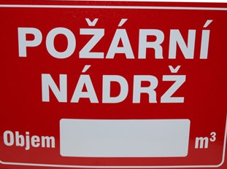
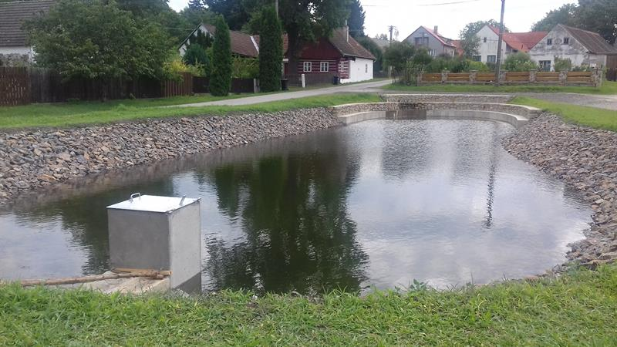
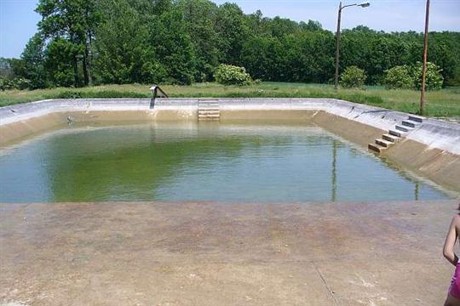
Vodní hasičská nádrž
Byly vybudovány v minulých letech na základě stavebního povolení
Jedná se o legálně vybudovanou stavbu, která byla řádně zkolaudovaná se všemi stavebními náležitostmi, včetně manipulačního a provozního řádu.
Předmětem PN je vytvoření dostatečné zásoby vody pro případ požáru v obci.
Zdroj požární vody, která je potřeba při hasebních pracích.
Nádrž v příslušné obci má velký přínos pro hasičské jednotky, při hašení mají dostatek hasební látky která je nezbytná k uhašení požáru.
Nádrž je vybudována převážně uměle(člověkem), jedná se o nezastupitelnou záležitostí v obci.

Slide 5
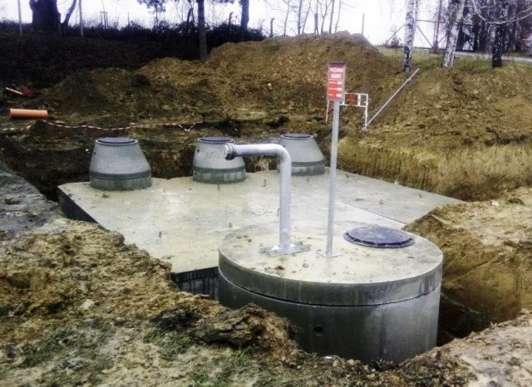
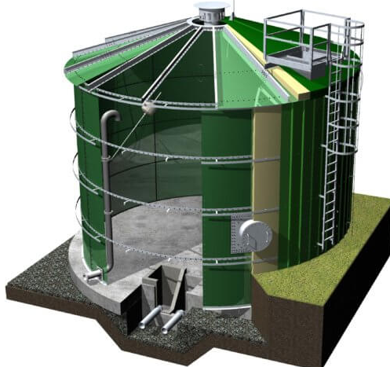
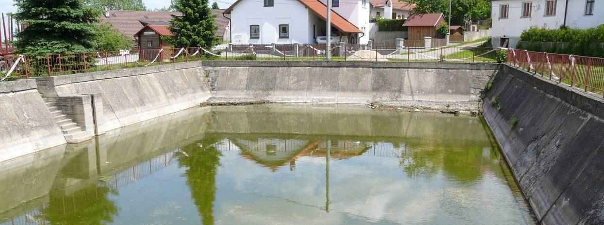
Druhy požárních nádrží
1.Betonové požární nádrže (jímky).
2.Obecní nádrž
3. Požární nádrže ze smaltových plechů

Slide 6
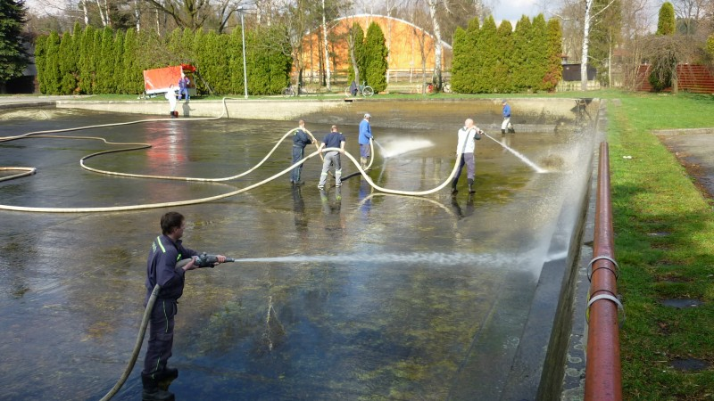
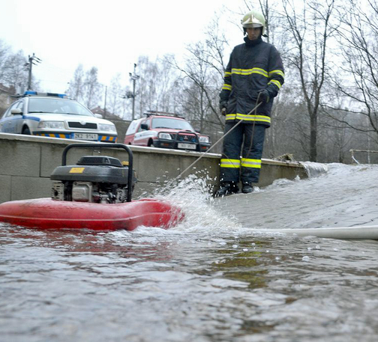
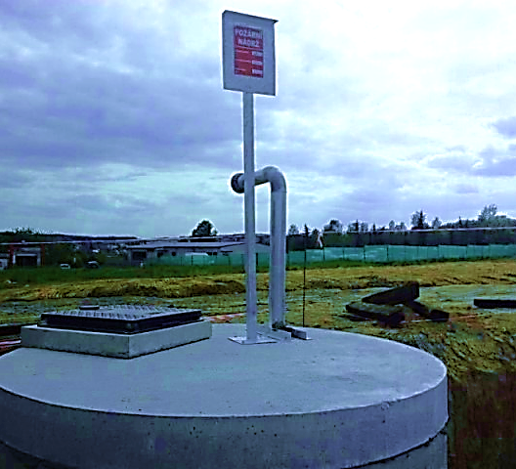
Sací stanoviště na vodních zdrojích
Sací stanoviště musí být vyhrazené a dobře zpřístupněné místo pro požární jednotky s CAS a nebo vyhrazené místo pro požární stříkačku.
Vodní zdroj u sacího stanoviště nesmí být zanešen nečistotami, nánosy a dalšími nevhodnými materiály který by mohly vniknout do čerpadla.
Hladina vody neklesá pod 1 m nade dnem a pod 6,5 m od úrovně povrchu čerpacího stanoviště
Čerpací stanoviště musí být označena tabulkou s nápisem „POŽÁRNÍ VODA“ a údajem o objemu vodního zdroje, maximální sací hloubce.
Kontrola požárních nádrží – min. 1 x za rok se záznamem o provedení kontroly.

Slide 7
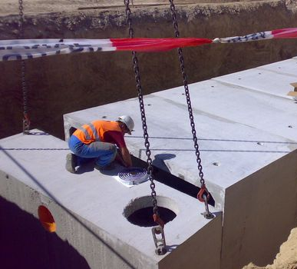
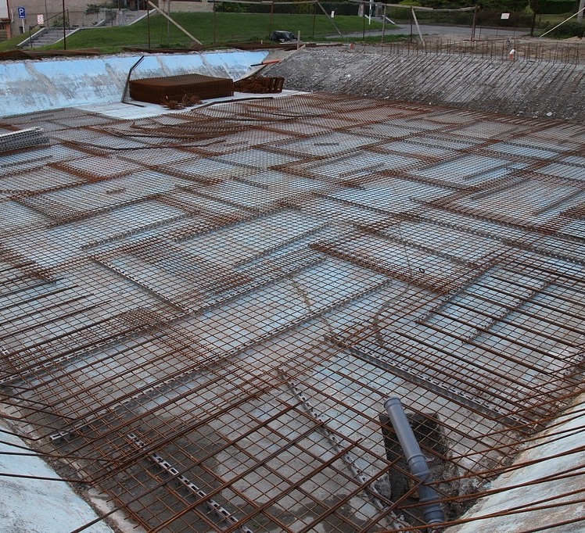
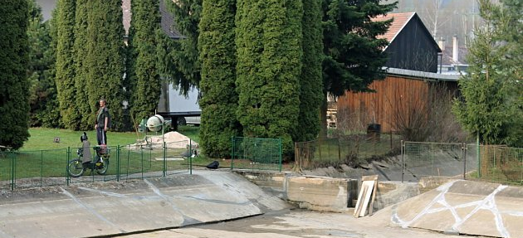
Základní požadavky pro požární nádrž
1. Velikost požární nádrže je dána potřebnou zásobou požární vody která je dále vhodná pro hašení v okolí.
2. PN musí umožňovat napouštění a doplňování vody, odběr požární vody, vypouštění vody, čištění nádrže.
3.(PN) Musí být vybaveny bezpečnostním přelivem a přístupem na dno nádrží
4.Z důvodu pojištění zásob vody je i možno vybudovat menší (PN) které budou nahrazovat primární zdroj vody v případě napouštění či kontroly.

Slide 8
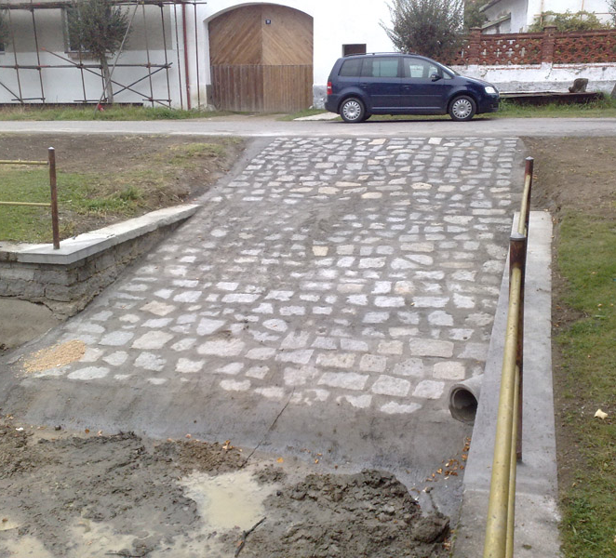
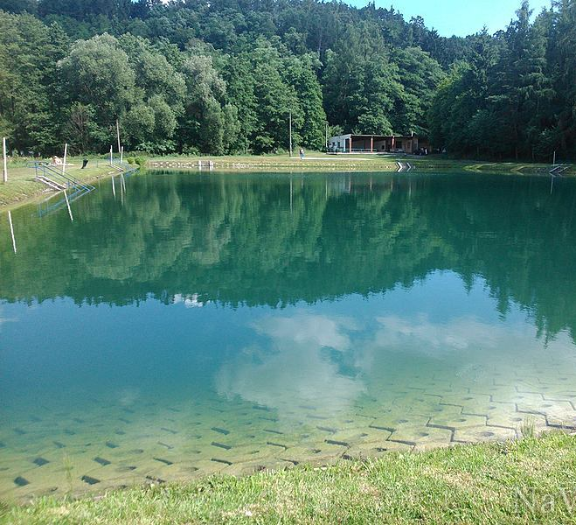
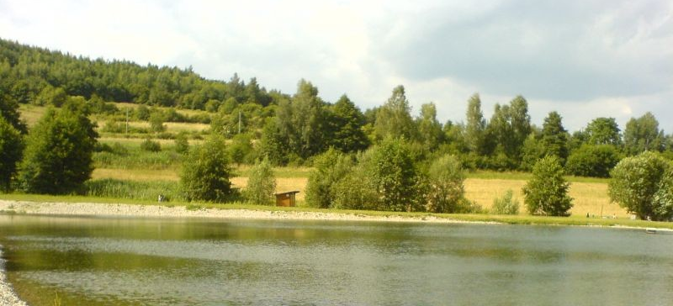
Přístupová komunikace k požárnímu zdroji
K většině objektům musí vést přístupová komunikace umožňující příjezd požárních vozidel.
Za příjezdovou komunikaci se považuje nejméně jednopruhová cesta se šířkou vozovky nejméně 3 m.
Vjezdy určené pro příjezd požárních vozidel na ohrazené pozemky, na nichž jsou stavební objekty, vjezdy a průjezdy při blokové zástavbě apod. musí být ve světlých rozměrech nejméně 3,5 m široké a 4,1 m vysoké.

Slide 9
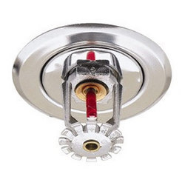
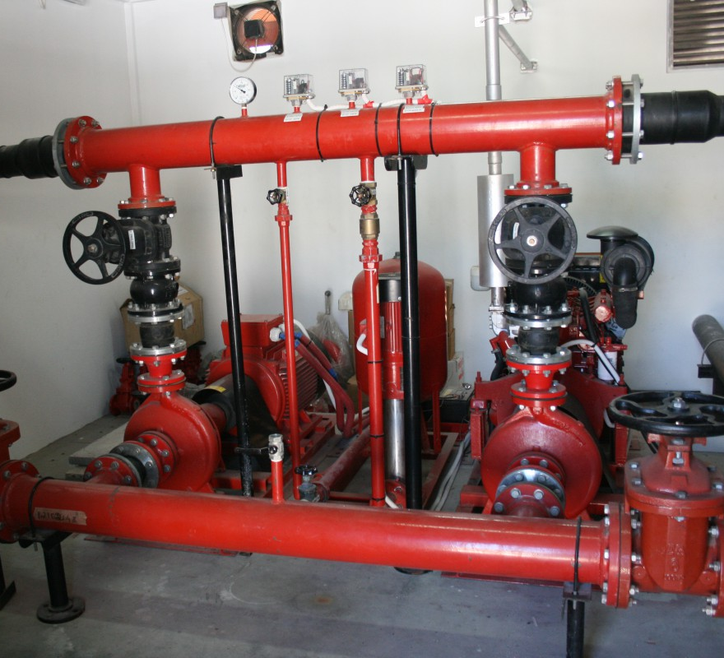
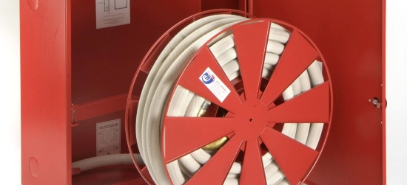
Požární voda v objektu
Je vedena ve vodovodním potrubí k vnitřnímu odběrnému místu.
Vnitřní odběrná místa
Hadicové systémy (vnitřní hydranty) s tvarově stálou nebo zploštitelnou hadicí - musí být snadno a trvale dostupné a umožňovat použití jednou osobou
Požární potrubí zajištuje stálé dodávání vody za pomoci požární techniky nainstalované v objektu.
Dále může být voda použita automaticky a to za pomoci Sprinkler systému (automatický vodní rozprašovač na stropu objektu.)

Slide 10
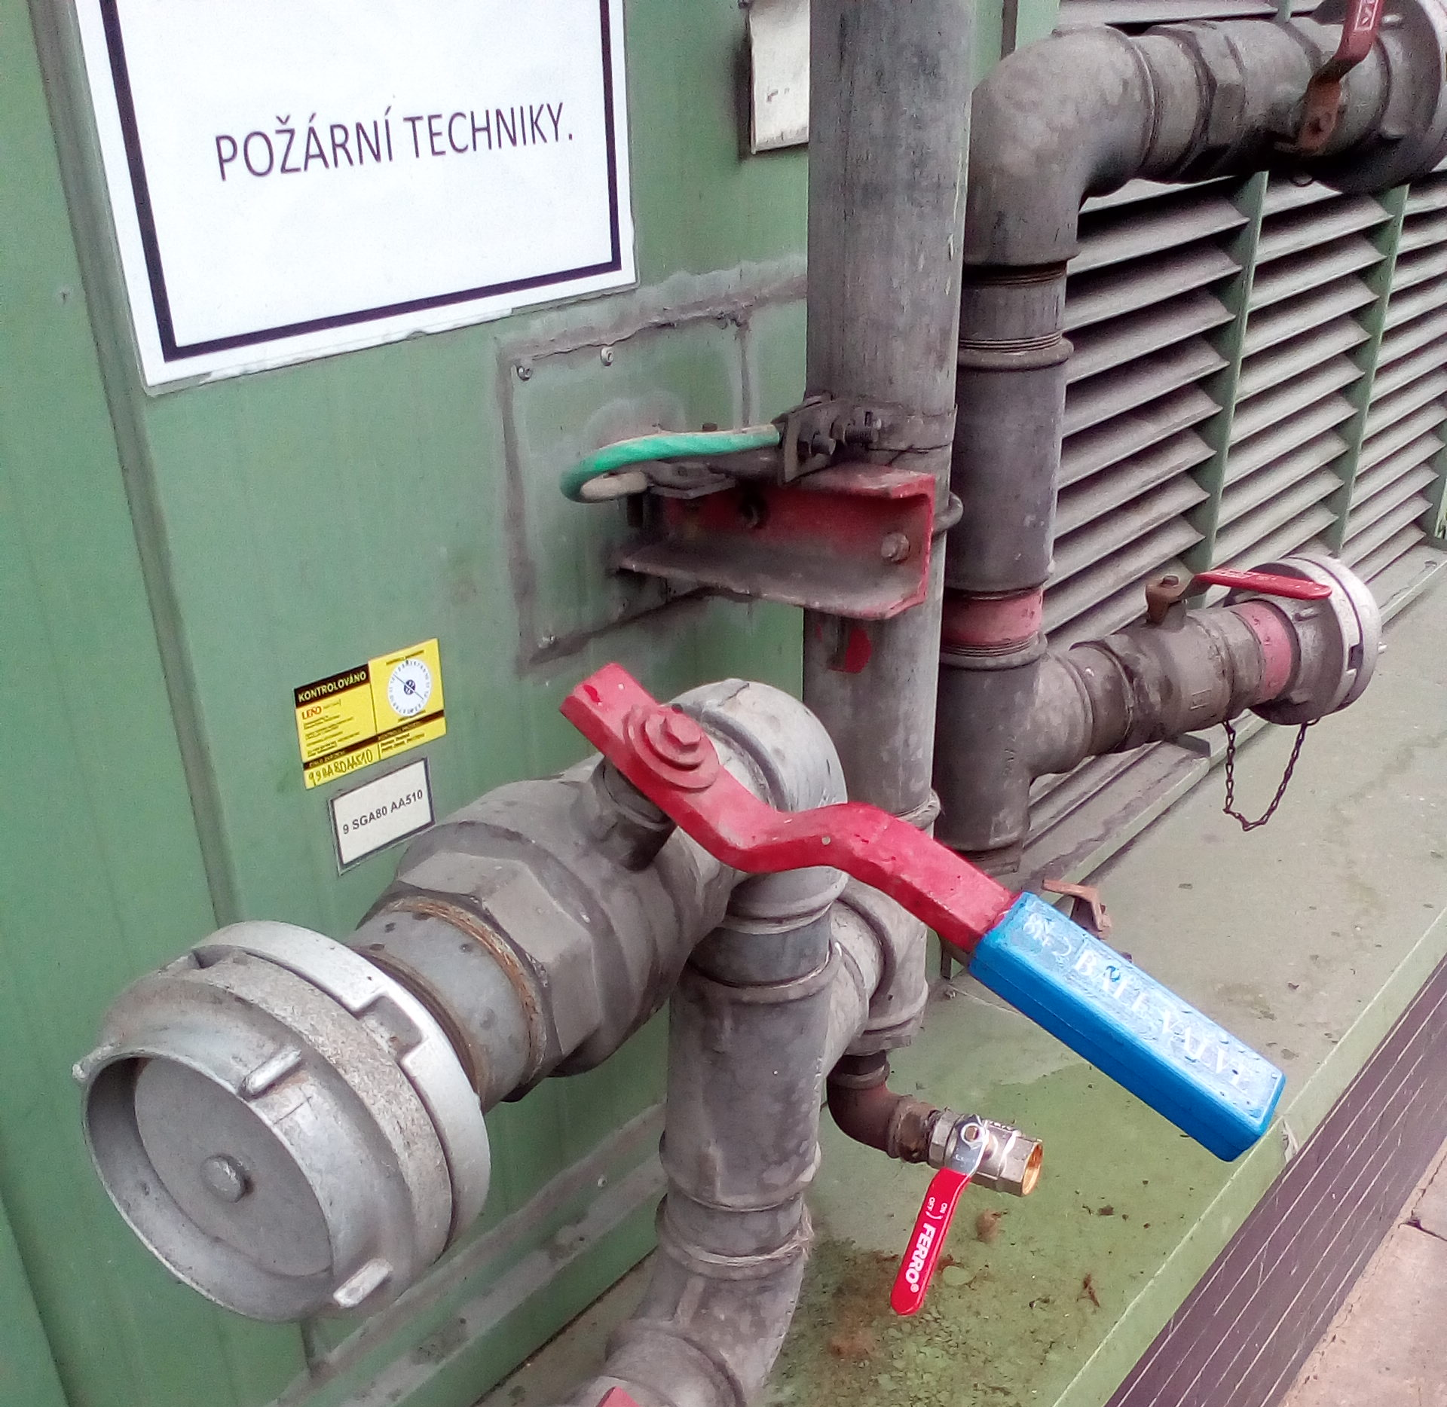
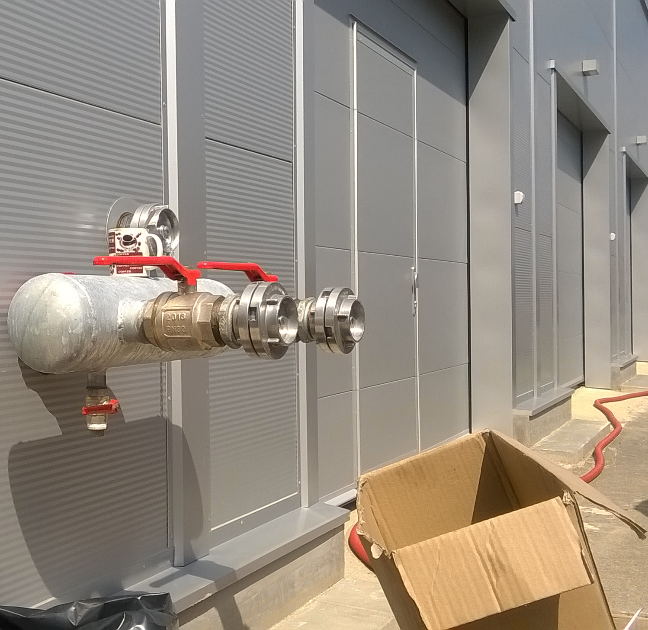
Zásobování požární vodou
Požadavek na zajištění požární vody se týká nejen stavebních objektů, ale i otevřených technologických zařízení a volných skládek.
Musí se zajistit zdroje požární vody, které jsou schopny trvale zajišťovat předepsané množství vody.
Lze od nich upustit v případech, kde hašení a ochlazování vodou není přípustné, anebo by bylo zjevně neekonomické či nevhodné.

Slide 11
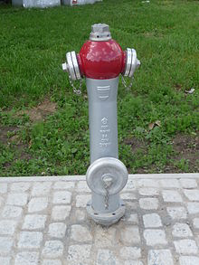
Místa pro odběr požární vody
1.Vnější odběrná místa
Tato místa tvoří podzemní nebo nadzemní hydranty, výtokové stojany nebo plnící místa na vnějším vodovodním řádu
Pokud není v místě určení zřízena vodovodní sít nebo ze sítě není zajištěný dostatečné množství vody, mohou v tomto případě být i požární vodní toky, nádrže nebo i rybníky s vhodnou vodou pro hašení.
Nejvzdálenější místo požárního úseku od vnitřního odběrního místa musí být nejvýše 40 m pro hadicový systém s tvarově stálou hadicí a 30 m.

Slide 12
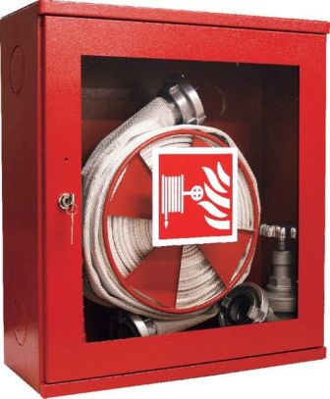
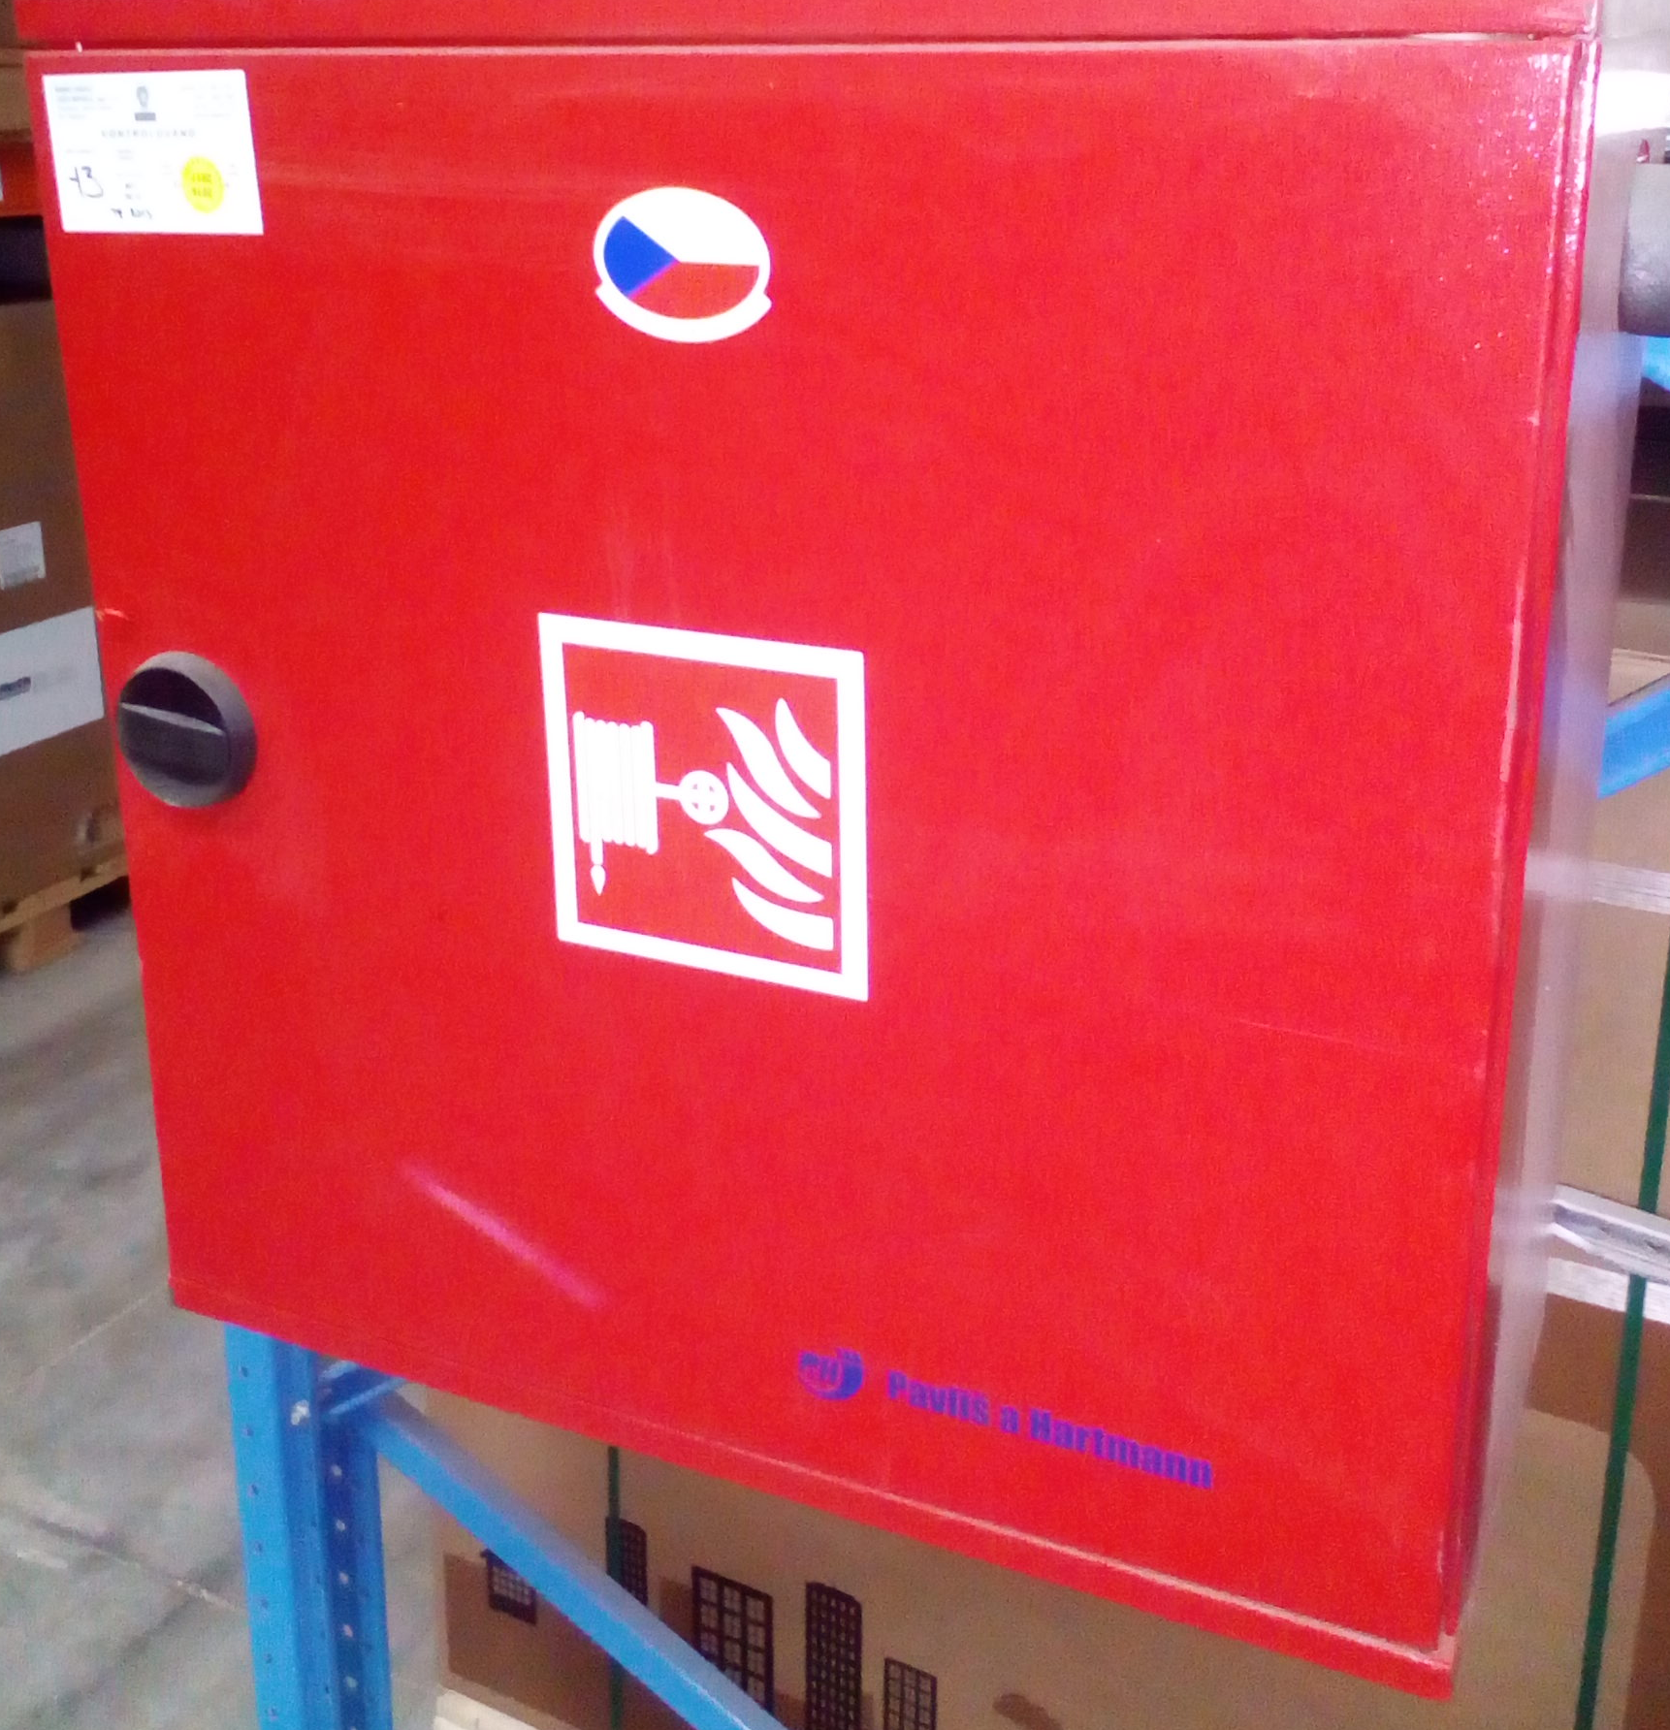
Musí být snadno a trvale dostupná a musí umožňovat požití jednou osobou s okamžitou a nepřetržitou dodávkou vody. Rozvod vody musí mít nejmenší požadovaný přetlak 0,2 Mpa a průtok vody z proudnice minimálně 0,3 l/s. Rozmístění musí umožnit hašení kteréhokoliv místa v objektu minimálně jedním proudem vody. Nejodlehlejší místo od odběrného místa může být vzdálené nejvýše: 1) 40m pro hadicový systém s tvarově stálou hadicí 2) 30m pro hadicový systém se zploštělou hadicí
Místa pro odběr požární vody
Vnitřní odběrová místa

Slide 13
Druhy požárních hydrantů
Nadzemní hydrant
Nad povrchem země, má tvar trubky s uzavírací armaturou a napojovacími hrdly.
Nalakován červenou barvou a v okolí upozorňovací cedule
Hydrant je napojen na běžný vodovod obce či města.
V průmyslových závodech jsou tyto hydranty napojeny na požární vodovod.
Některé hydranty vybaveny lámací částí, po nárazu se odlomí jen část nad zemí a část pod zemí zůstane zachovalá

Slide 14
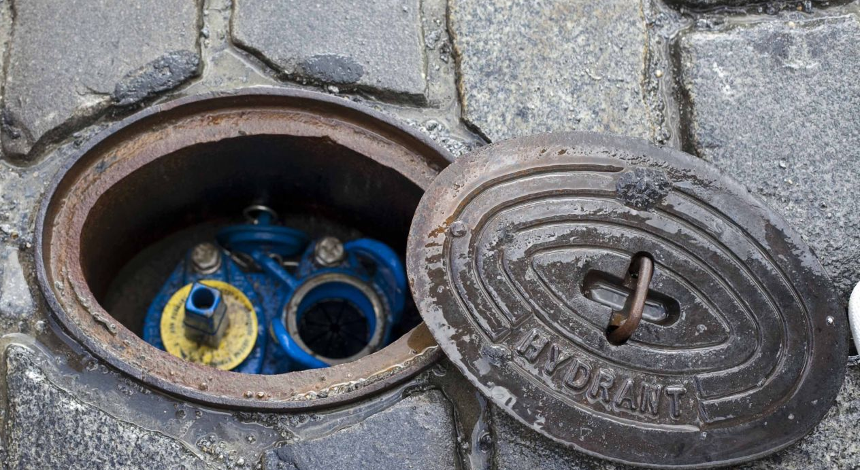
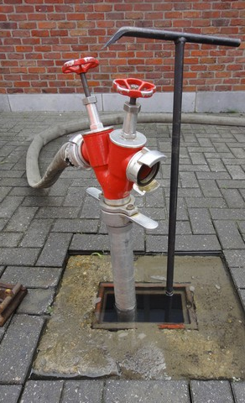
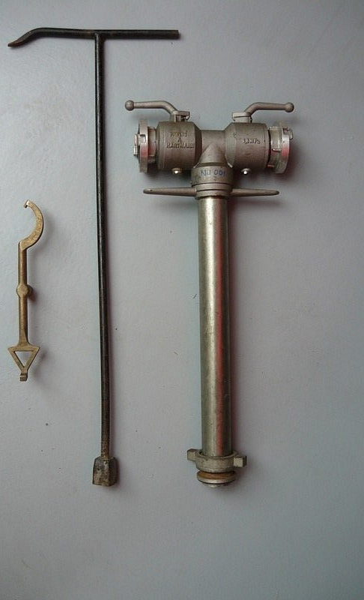
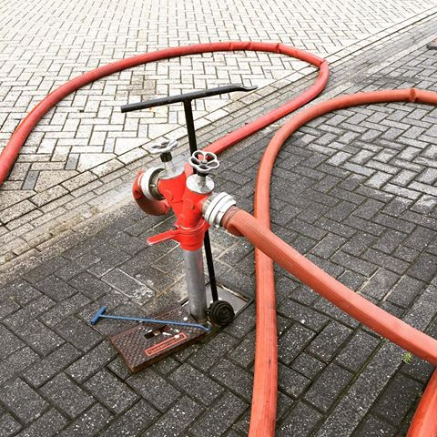
Druhy požárních hydrantů
Podzemní hydrant
Najdeme ho po sejmutí víka kde se nachází část pro upevnění hydrantového nástavce
Slouží primárná k dodávce vody v případě když není v okolí nadzemní hydrant
Nevýhoda bývá často umístěn na místech parkovišť či šatně přístupných místech při zásahu
K pomoci je nezbytný hydrantový klíč kterým ovládáme průtok a tlak vody ve vodní šachtě u vodního nástavce

Slide 15
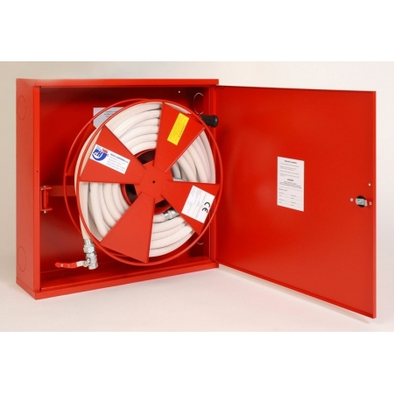
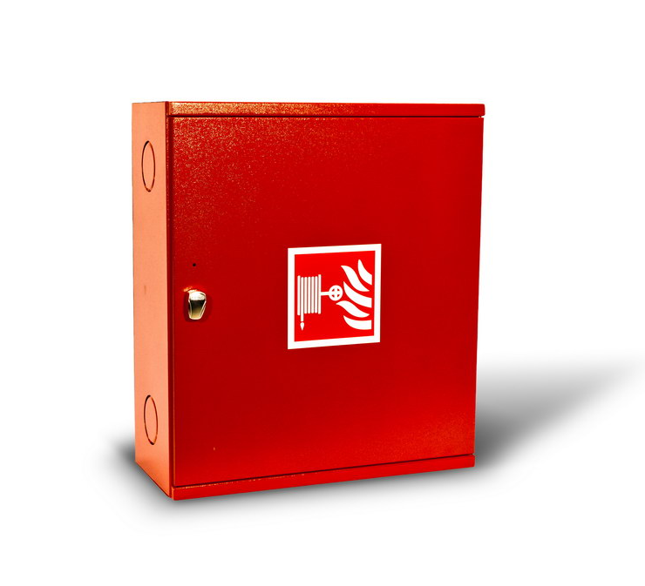
Zabudovaný nástěnný hydrant
Tento hydrant je umístěn v nástěnné skříňce společně s hadicí D v kotouči.
Slouží pro rychlý zásah vznikajícího požáru v objektu do příjezdu hasičů
Patří do základního vybavení požární ochrany.
Hydrantová skříň může být uzamčena, k použití hydrantu musí dojít k vyjmutí klíčku který je v blízkosti zámku.
Nemusí být vybavena plombou ale HZS ČR tento typ záruky doporučuje.

Slide 16
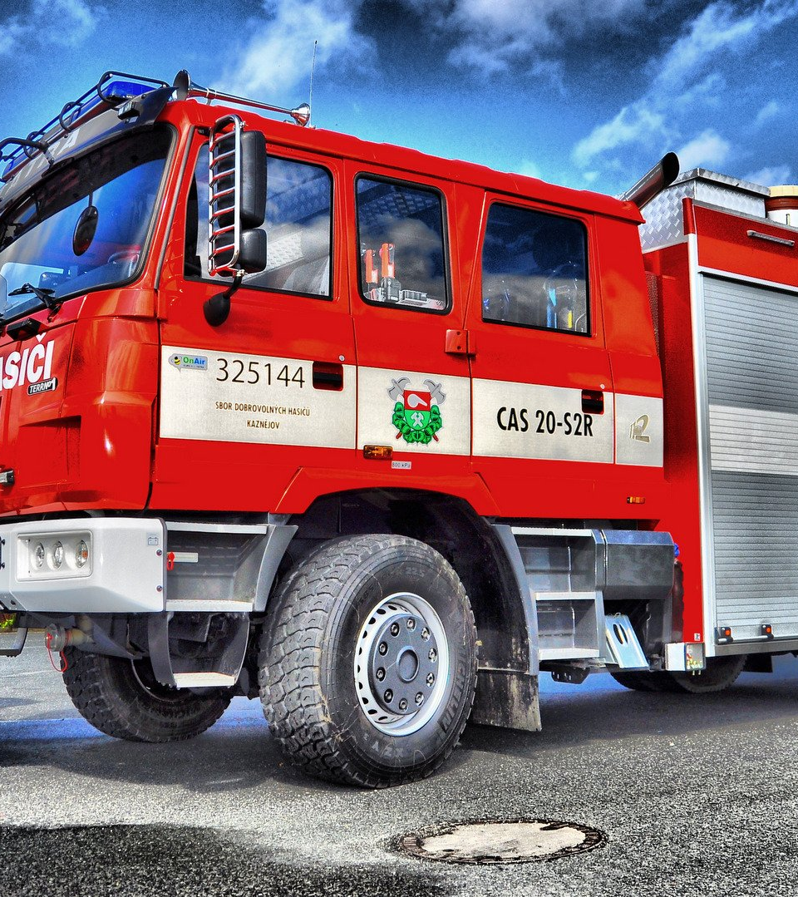
Závěr
Závěrem této práce bych chtěl říct, že jsem celou práci vytvořil se svým velkým zájmem. Téma nebylo zrovna lehké a hledat na internetu důležité informace bylo zajímavé. Naučil jsem se spoustu věcí který bych v dnešní době využil. Plno věcí které jsou potřebné k požárním pracím.
Vypracoval Stanislav Zatloukal dne 22.2.2018.
Děkuji

